Slide 1



Slide 2
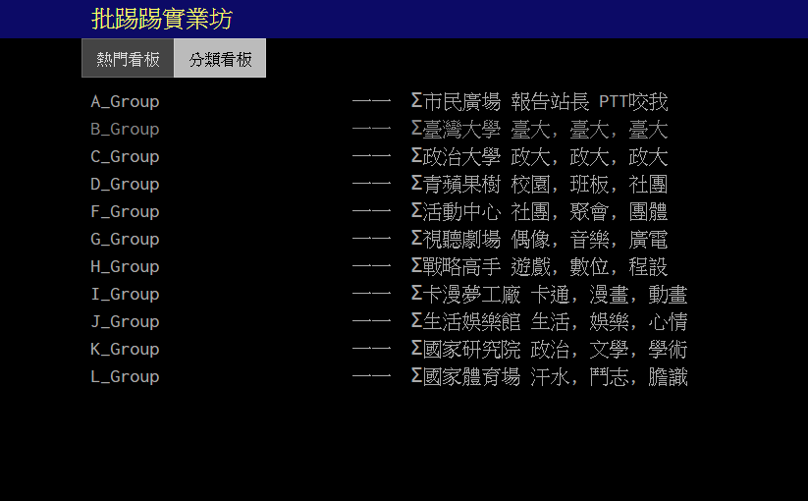
批踢踢
Notes:
1995年誕生的批踢踢實業坊（PTT），讓現在大約25到40多歲的人們能說著共通的網路語言；那對於目前台灣的高中生、大學生等年輕世代來說，共同的社群記憶，或許正逐漸從PTT轉移到「Dcard」上。

Slide 3

Dcard
Notes:
2011年，由台灣大學資訊管理系學生林裕欽、簡勤佑所推出的Dcard，一開始的概念很簡單，它是大學生的線上聯誼平台，讓各校學生在午夜12點抽卡配對，並融入一些浪漫元素，只要用戶當天沒有送出邀請、就會擦身而過永遠錯過彼此。隔年，Dcard加進校園聊天室功能，接著一路演變到現在的綜合性論壇。

Slide 4
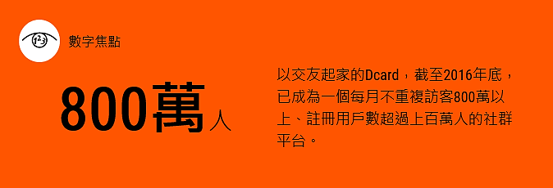
Notes:
資策會FIND一份台灣民眾社群網站行為調查，在12歲至24歲的使用者之中，有48％的人都造訪過Dcard，僅次於社群前輩Facebook、LINE、Youtube、Instagram和PTT。
2011年誕生於台大學生宿舍，Dcard也在2015年正式走出學生創業、成立公司狄卡科技，團隊人數更從最初的2人，擴展到30多人。
2016年底，Dcard更是已經發展成一個每月不重複訪客800萬以上、註冊用戶數超過上百萬人的社群平台，用戶累計抽出超過1.5億張卡、每10秒就有一篇新文章誕生。

Slide 5
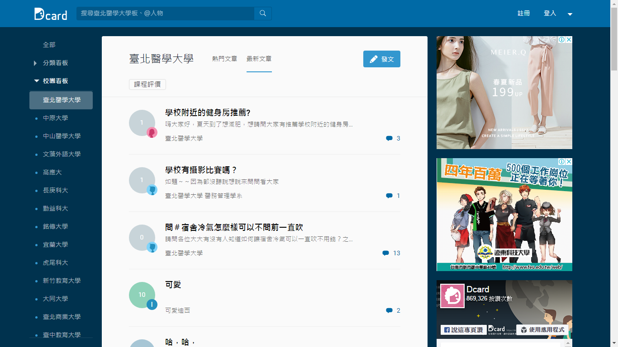
Notes:
目前，Dcard的商業模式就是廣告，由於接觸到的是剛開始培養消費習慣的大學生族群，所以成效不錯

Slide 6
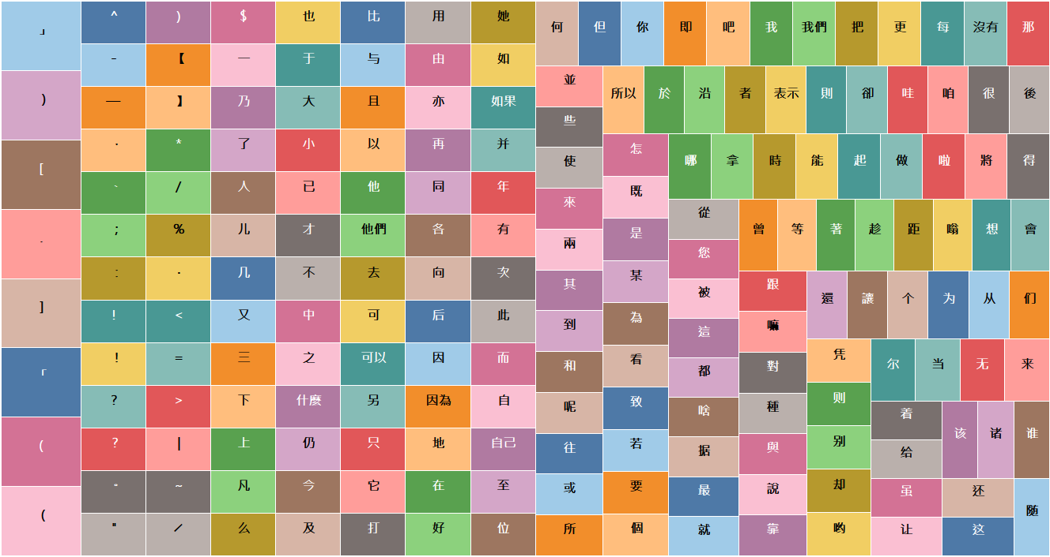

Slide 7
PID | CIDX | Poster | Gender | CDate | Cmt | CLike
226290629 | 1 | 臺北醫學大學 | m | 4月30日 | 匆匆四年過社團無成就成績也不行工作無著落 | 11
226260030 | 2 | 臺北醫學大學 | m | 4月25日 | 和期中考成績單上的數字一樣耶！ | 27
226260030 | 2 | 臺北醫學大學 | m | 4月25日 | 我是說在座的各位都是垃色 | 11
226260030 | 3 | 一個把回應刪除 | o | 4月25日 | 已經刪除的內容就像Dcard一樣，錯過是無法再相見 | 0
226260030 | 4 | 臺北醫學大學 | f | 4月25日 | 校版終於變廢了嗎（＃ | 10
PID | CIDX | Poster | Gender | CDate | Cmt | CLike
226290629 | 1 | 臺北醫學大學 | m | 4月30日 | 匆匆 四年 過 社團 無成 成績 不行 工作 無 著落 | 11
226260030 | 2 | 臺北醫學大學 | m | 4月25日 | 期中考 成績單 數字 一樣 耶 | 27
226260030 | 2 | 臺北醫學大學 | m | 4月25日 | 是說 在座 各位 都是 垃色 | 11
226260030 | 3 | 一個把回應刪除 | o | 4月25日 | 已經 刪除 內容 就像 dcard 一樣 錯過 無法 相見 | 0
226260030 | 4 | 臺北醫學大學 | f | 4月25日 | 校版 終於 變廢 嗎 | 10

Slide 8
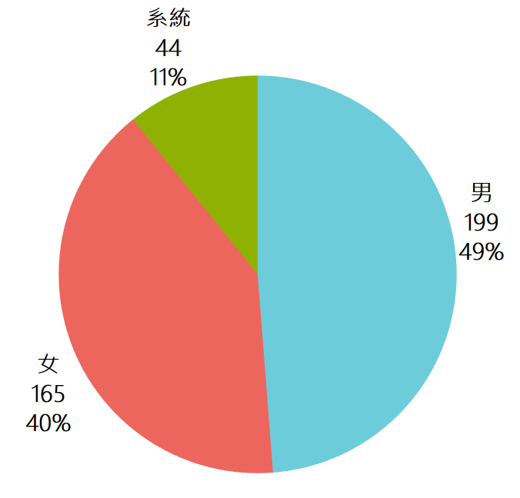
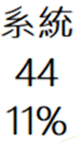
Dcard 發文數
資料期間：2014/6/17-2017/4/30

Slide 9
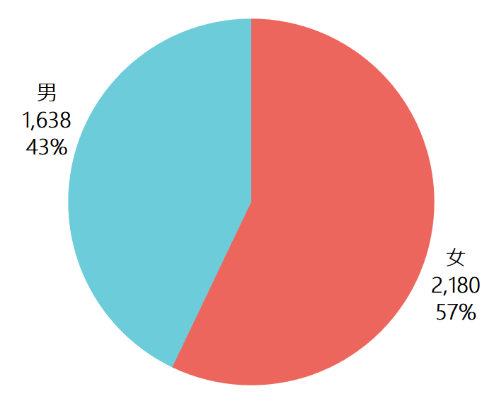
Dcard 回文數
資料期間：2014/6/17-2017/4/30

Slide 10
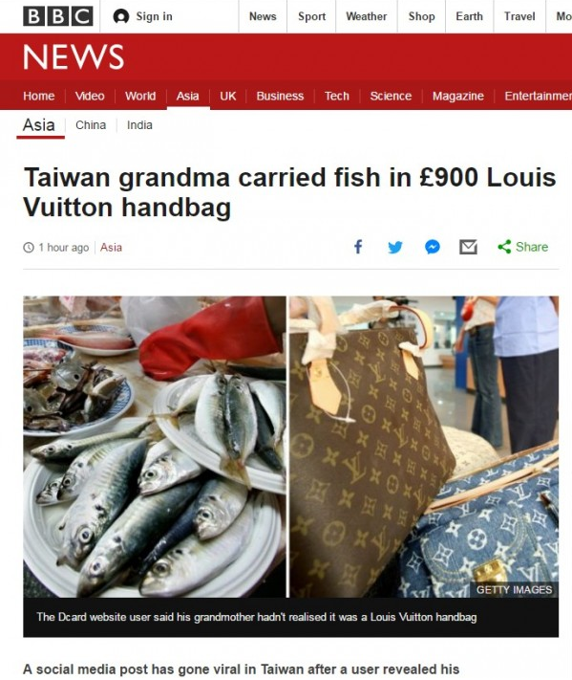
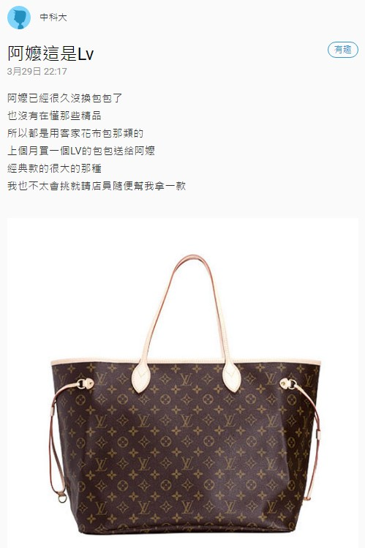

Slide 11



喜歡：271
如題北醫有在用dcard的人是不是很少啊
還是都不點進來校版
想要跟風做個統計
有用的人可以給個愛心嗎?
但是按了不會脫魯
你就只是按了……
喜歡：152
大家小心附醫前某排班
車頂掛吳興的自營大型計程車
梁姓司機言行舉止都非常惡劣
今天帶著六十幾歲的阿姨從附醫打
計程車到威秀看電影
有一位阿姨左側無力意識清楚坐輪椅
費了一番功夫才讓她坐上前座
司機還阻止我們幫阿姨繫安全帶……
……信義威秀謝謝。確定要去威秀?
是要回家吧？去威秀她會玩嗎？
我們要看電影。她看得懂嗎
（斜眼瞄）?請專心開車……
Notes:
發文

Slide 12

最近覺得走在路上
都可以看到好多帥哥啊（灑花）連上個網球課也好多小鮮肉～都想一直盯著他們看不想動了
……
從入學前就查遍了
北醫的阿飄故事
好像都沒甚麼耶
除了有一點溫馨的
大體故事
跪求北醫小秘密！
突然想知道大家都是甚麼系所的～所以問一下
原po最近剛到北醫
想問問各位學長姐
北醫有沒有好吃好玩的可以推薦一下！！還有
有沒有可以hold住課業玩樂跟工作的八卦……
剛剛有看到另外一篇
文底下的留言有提到楓杏
想請問學長姐們
楓杏是甚麼樣的
社團啊......
Notes:
回文

Slide 13
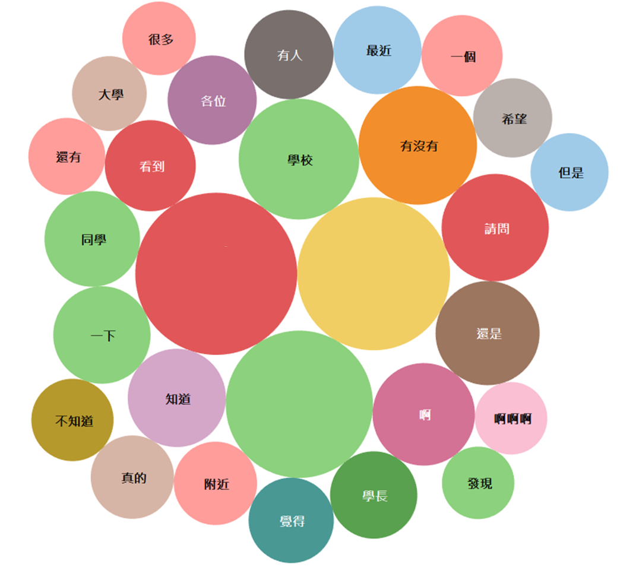
大家
北醫
嗎
Notes:
TF 80%: 31-155

Slide 14

發文相似度
我誠心祝福每個北醫的好同學們這學期都能all趴!!!希望老天看在我如此善良的份上也讓我all趴吧?(其實我是來積陰德的???)好啦~其實上面的不是重點接下來才是我po文的目的哈哈想問一下大家 即將到來的暑假都計畫要幹嘛呢~(對啦 我就是還沒考試就在想放假啦)目前只想到找打工出去玩一邊打工一邊出去玩 (打工換宿)好奇有沒有人也想打工換宿呢~打算去哪裡呢~大家
如題北醫有在用dcard的人是不是很少啊還是都不點進來校版想要跟風做個統計有用的人可以給個愛心嗎?但是按了不會脫魯你就只是按了但拜託滿足我的好奇心一下謝謝大家
0.74
Notes:
發文
---
採用Global Weight的方式
因為觀察DCard的PO文字數多半都不多，所以採用這種類似標題相似度比較的方法

Slide 15

發文相似度
我想請問一下是不是每個系的系學會給的一次專服上限都是12小時？就算參加了一個禮拜以上的服務隊或營隊都只能拿到12小時因為不太認識別系的但想知道大家的制度所以想說來這裡發問:-P-專服好難拿
突然想知道大家都是什麼系所的 ~
所以問一下
0.79
回 文
Notes:
回文
---
採用Global Weight的方式
因為觀察DCard的PO文字數多半都不多，所以採用這種類似標題相似度比較的方法

Slide 16
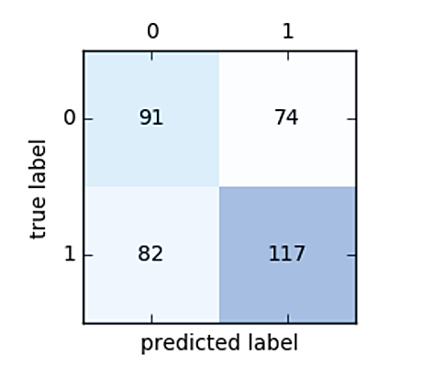
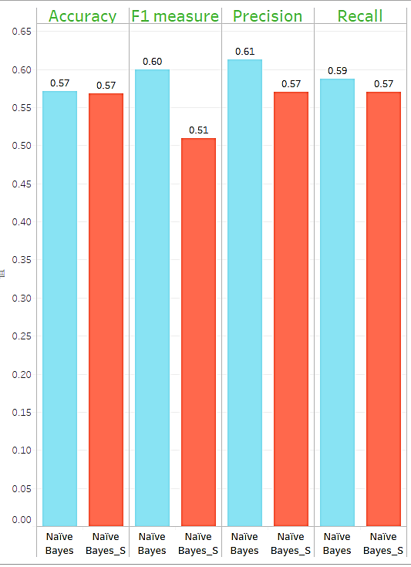
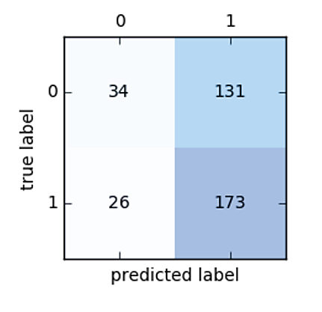
發文者性別預測
Naïve Bayes
Naïve Bayes_S
Notes:
Training Data：回文 3793 篇 / Test Data：貼文 364 篇
---
回文3793篇(扣除被刪與表情)
Naive Bayes: 此處是用自己作業寫得Multinomial方法實作
後面的投影片會比較Scikit-Learn 套件的Naive Bayes 和 SVM結果…

Slide 17
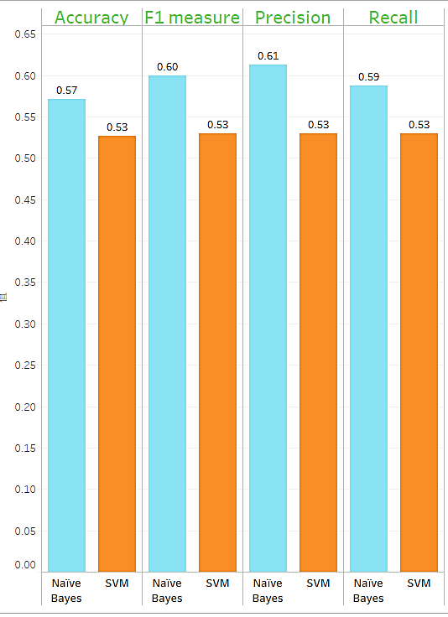
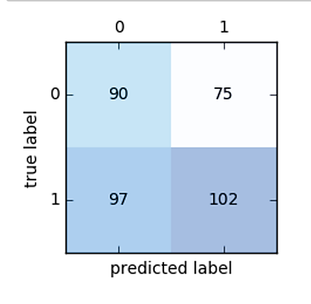
發文者性別預測
Naïve Bayes
S V M
( Scikit-Learn )

Slide 18
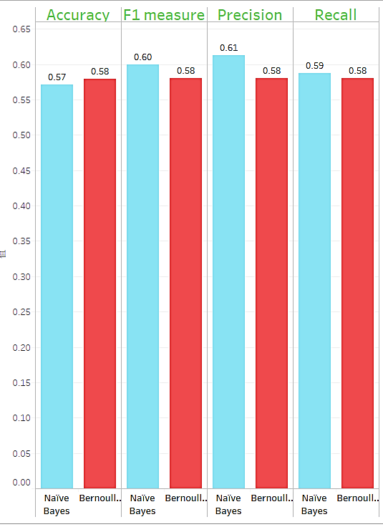
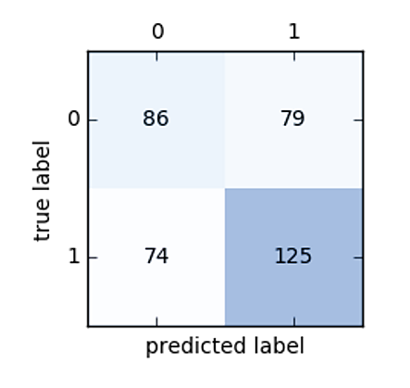
發文者性別預測
Naïve Bayes
BernoulliNB
( Scikit-Learn )

Slide 19
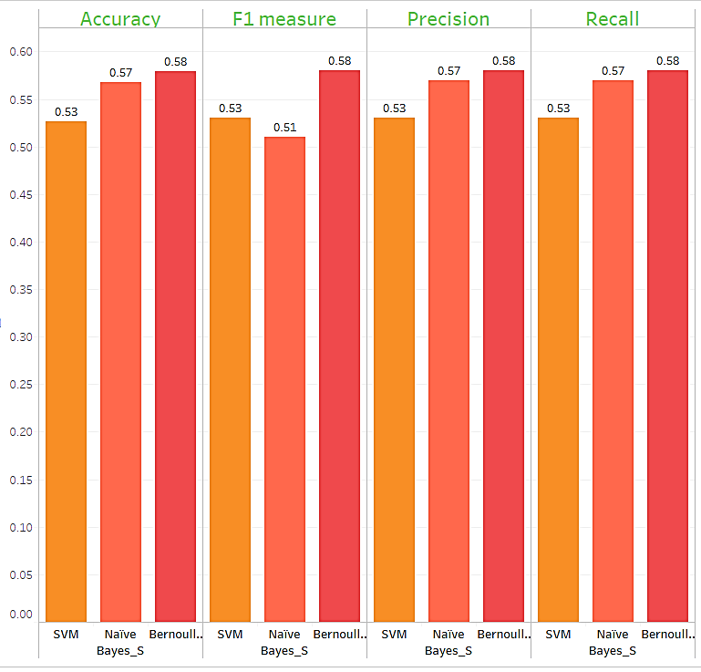

Slide 20
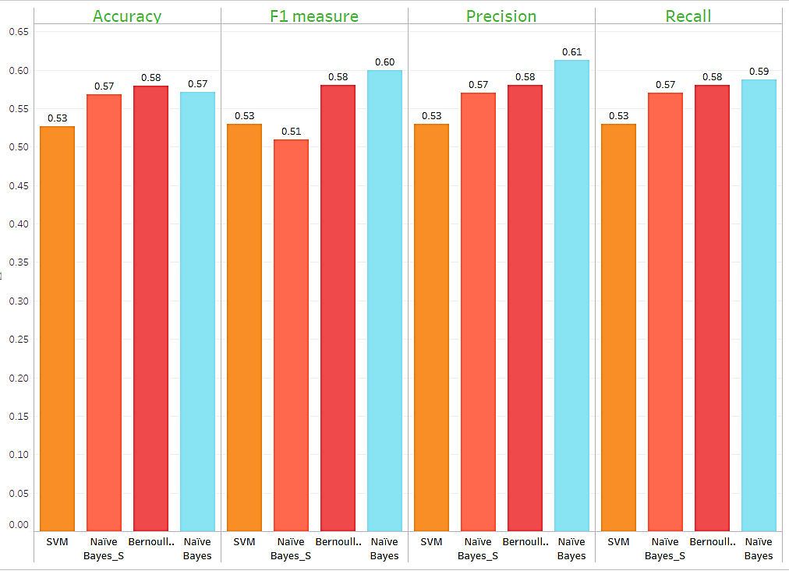
Notes:
BernoulliNB 各項表現平穩
實作方法大部分數值較高

Slide 21
預測正確率：
精準度：
召回率：
F1分數：
BernoulliNB
實作方法
實作方法
實作方法

Slide 22
THANK YOU

